Slide 1


第18回 コーディングチャレンジ！
だい
かい

Slide 2
目次
もくじ
本日のミッション！
プログラミングの準備
課題の確認
ミッションを考えよう！
ミッション1：エージェントを呼び出そう
ミッション2：花壇の柵を作ろう
ミッション3：花を植えよう
課題の終了
ほんじつ
よ
だ
じゅんび
かだん
さく
つく
かだい
かくにん
はな
う
かんが
かだい
しゅうりょう

Slide 3

本日のミッション！
ほんじつ
かだい
課題をクリアしよう！

Slide 4
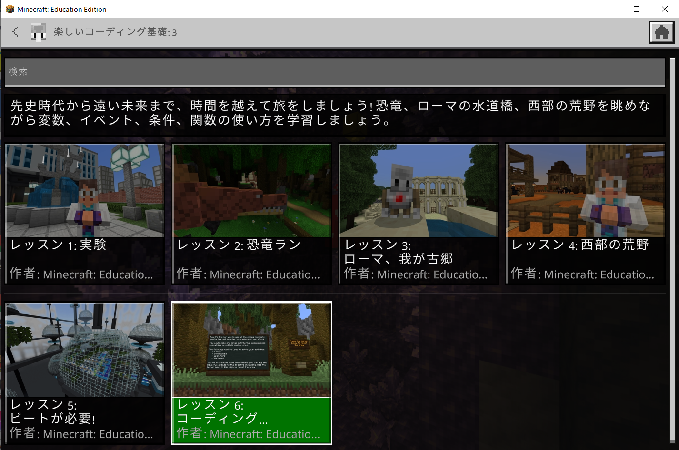

ミッション：コーディングチャレンジ！
これまでに学んだことを組み合わせて、自由にプログラムを作ろう！
まな
く
あ
じゆう
つく
こんかい
今回のテーマは「コーディングチャレンジ！」
これまでの学習の総まとめ！君のプログラミングの力を試そう！
がくしゅう
そう
きみ
ちから
ため

Slide 5
プログラミングの準備
じゅんび

Slide 6



Minecraft: Education Editionの起動
マインクラフト
エデュケーション
エディション
きどう
パソコンのデスクトップにある
「Minecraft Education Edition」の
アイコンをダブルクリックしよう！
マインクラフト
エデュケーション
エディション
Minecraft Education Edition
サインインを
クリックします！

Slide 7



Minecraft: Education Editionへのログイン
マインクラフト
エデュケーション
エディション
アカウントとパスワードを入力します。
にゅうりょく

Slide 8

主題キット メニューの表示
しゅだい
ひょうじ
メニュー画面の「遊ぶ」をクリックします。
がめん
あそ

Slide 9

主題キット メニューの表示
しゅだい
ひょうじ
「ライブラリを表示」をクリックします。
ひょうじ

Slide 10

主題キット メニューの表示
しゅだい
ひょうじ
「主題キット」をクリックします。
しゅだい

Slide 11

主題キット メニューの表示
しゅだい
ひょうじ
「コンピューター科学」をクリックします。
かがく

Slide 12

主題キット メニューの表示
しゅだい
ひょうじ
「ブロックベースのコーディング」をクリックします。

Slide 13

主題キット メニューの表示
しゅだい
ひょうじ
「楽しいコーディング基礎 - キーボード」をクリックします。
たの
きそ

Slide 14
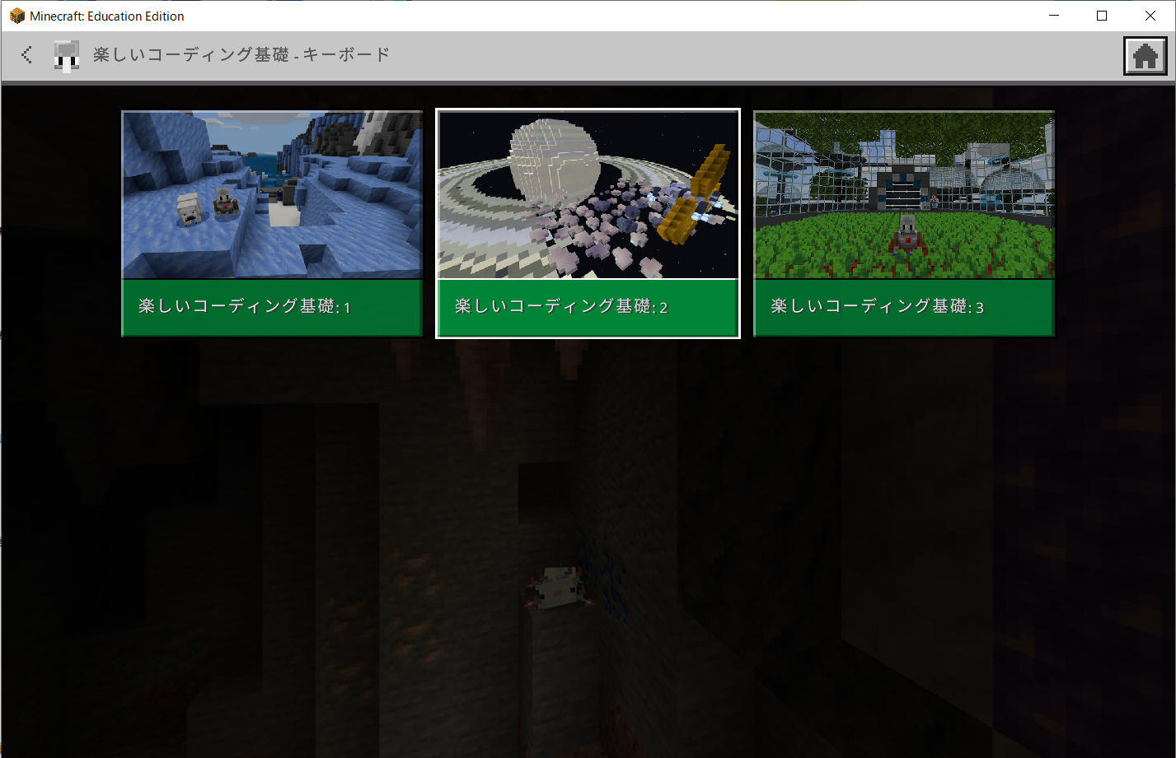
主題キット メニューの表示
しゅだい
ひょうじ
「楽しいコーディング基礎 : 2」をクリックします。
たの
きそ

Slide 15
主題キット メニューの表示
しゅだい
ひょうじ
「レッスン6 : コーディングチャレンジ」をクリックします。

Slide 16
課題の確認
かだい
かくにん

Slide 17
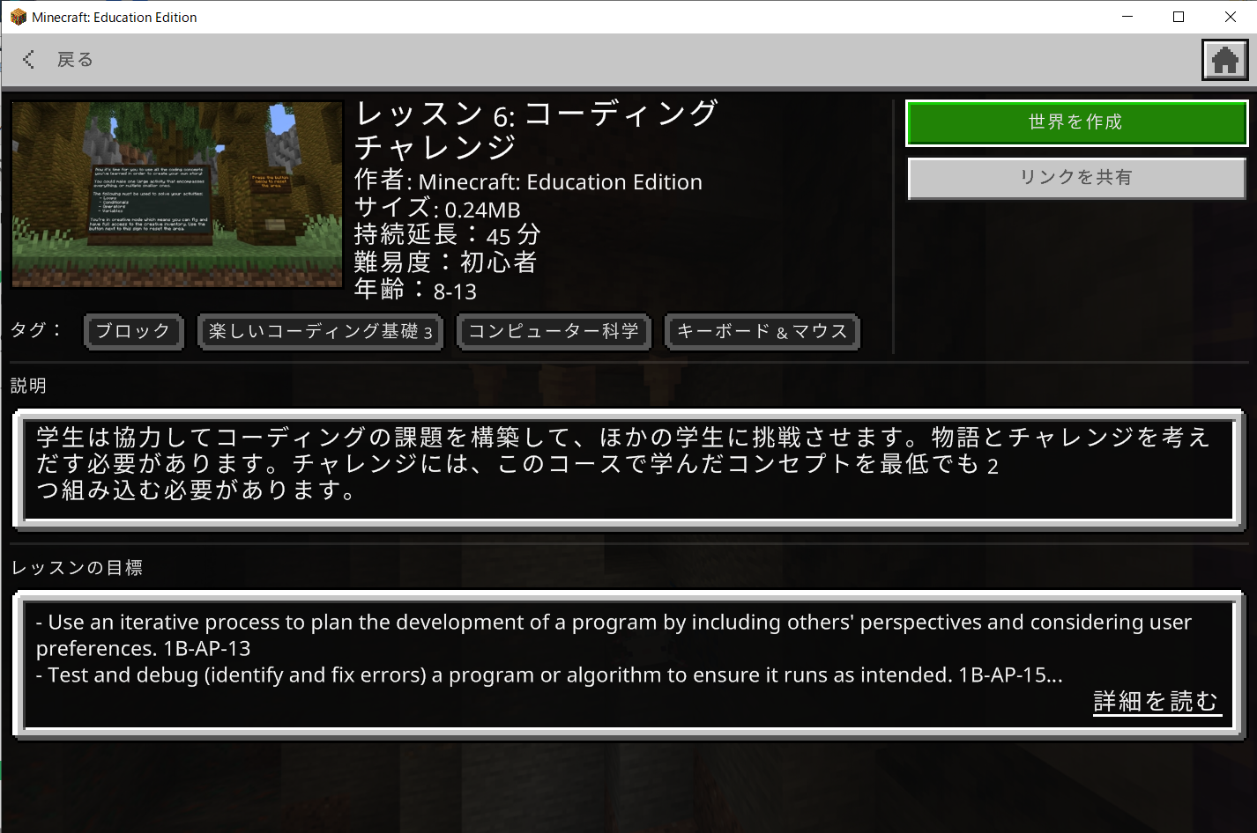
世界の作成
せかい
さくせい
「世界を作成」ボタンを押します。
せかい
さくせい
お

Slide 18
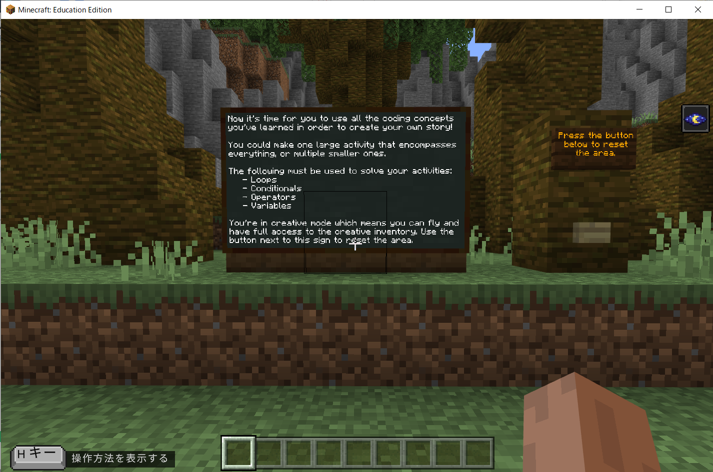
課題の確認
かだい
かくにん
画面中央の石碑を確認しましょう
がめんちゅうおう
せきひ
かくにん

Slide 19
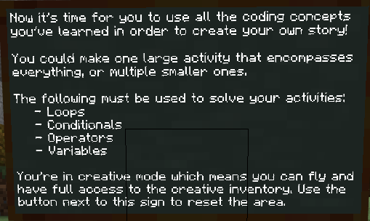
課題の確認
かだい
かくにん
がくしゅう
ないよう
つか
これまでに学習したプログラミングの内容をすべて使って、
自分でミッションを作りましょう。全てを網羅する1つのプログラム、または複数の小さなプログラムを組み合わせて、ミッションを解決してください。
解決するためには、次の項目を使います。
じぶん
つく
すべ
もうら
ふくすう
ちい
く
あ
かいけつ
かいけつ
つぎ
こうもく
つか
く
かえ
・繰り返し
・条件分岐
・演算
・変数
じょうけんぶんき
えんざん
へんすう
こんかい
そら
と
すべ
ざいりょう
えら
今回は、空を飛ぶことができます。また全ての材料を選ぶことができます。
エリアをリセットするには、横のボタンを押してください。
よこ
お

Slide 20
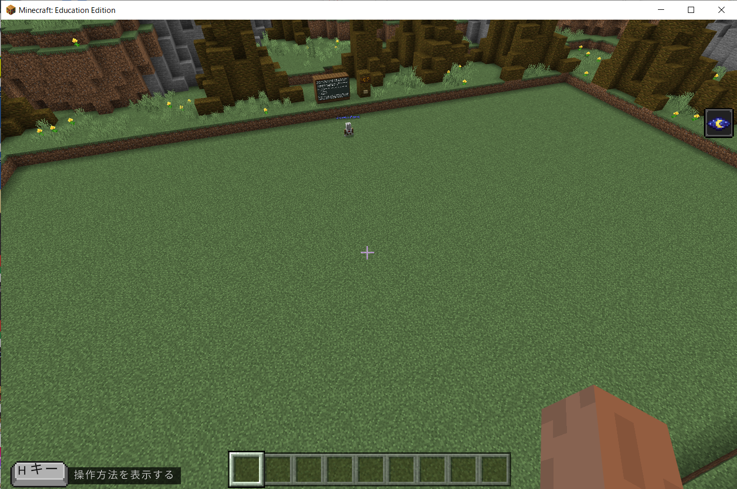
課題の確認
かだい
かくにん
ひろ
ようい
広いエリアが用意されています。
自由にミッションを考え、プログラムを作って解決してください！
じゆう
かんが
つく
かいけつ

Slide 21
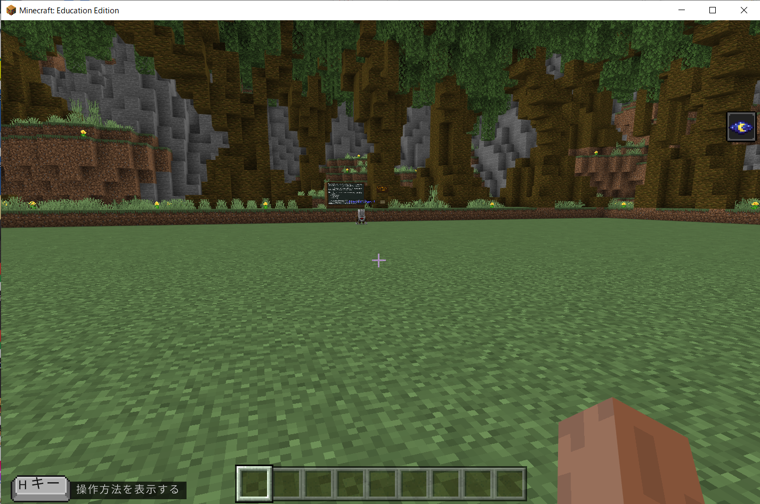
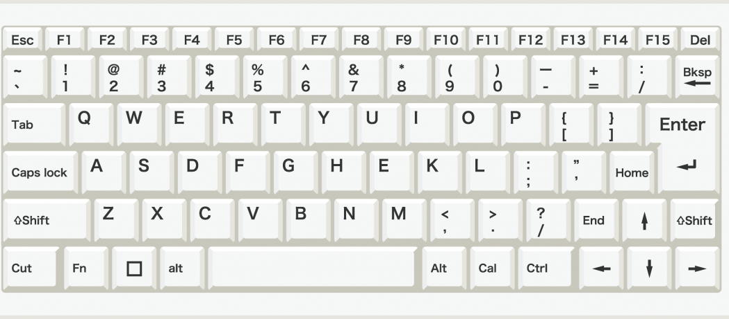
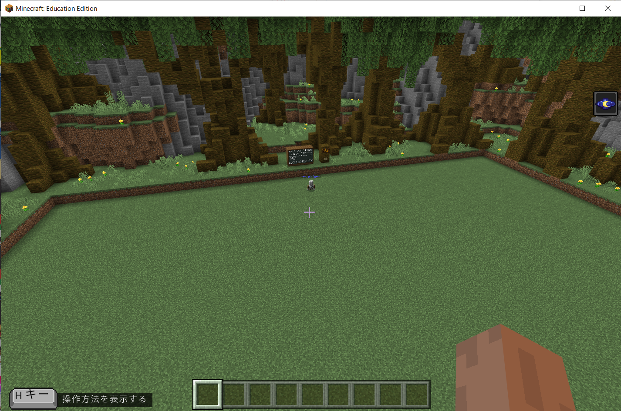
プレイヤーの操作
そうさ
地上にいる時にスペースキーを2回押すと、飛行モードになります。
ちじょう
とき
かい お
ひこう
さらにスペースキーを押すと、
上昇することができます。
お
じょうしょう

Slide 22
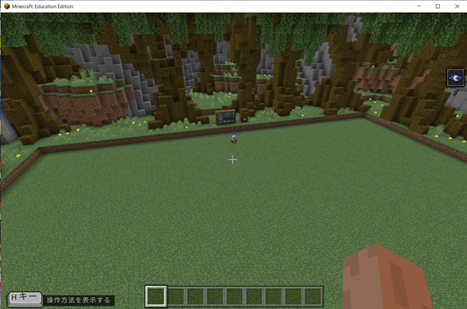
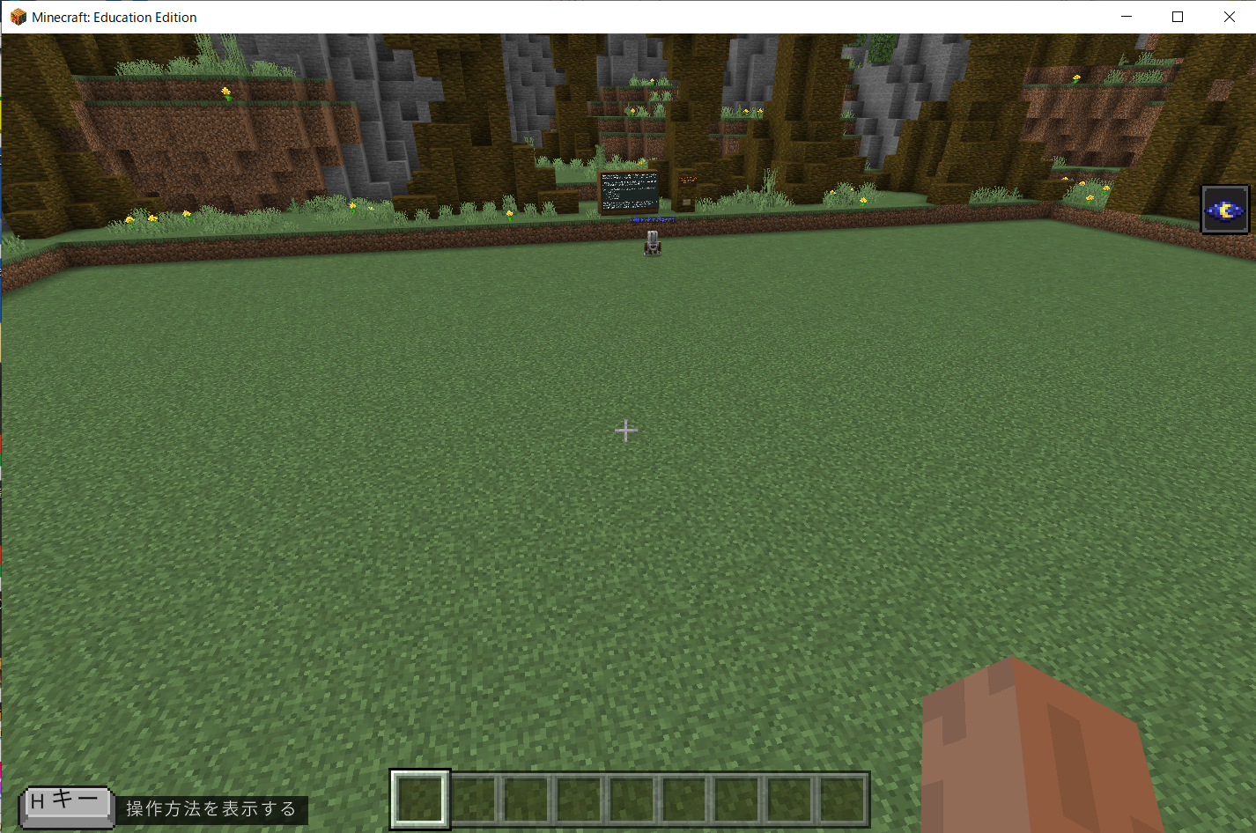
プレイヤーの操作
そうさ
Shiftキーを押すと、下降します。
お
かこう
空中にいる時に
スペースキーを2回押すと、
飛行モードを中止します。
くうちゅう
とき
かい お
ひこう
ちゅうし

Slide 23
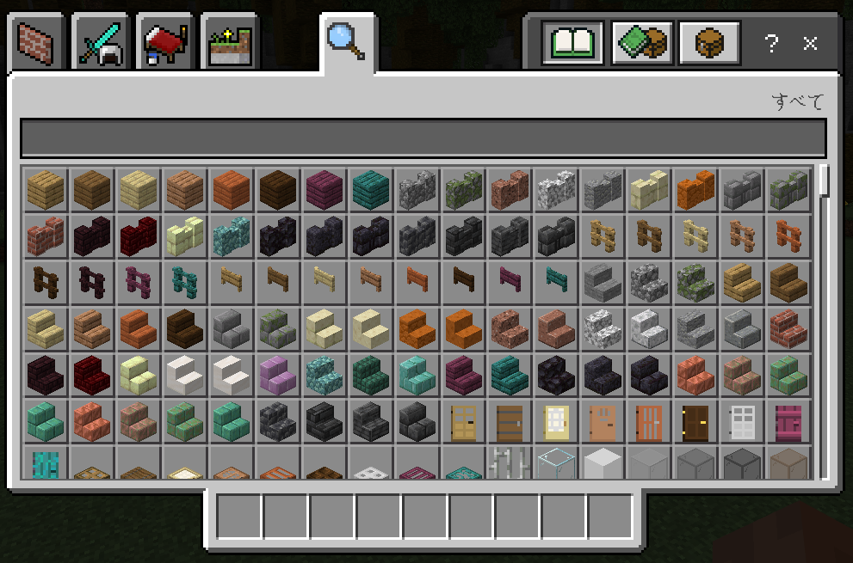
資材の選択
しざい
せんたく
Eキーを押すと持ち物一覧が表示されます。
お
も
もの いちらん
ひょうじ
全ての資材を選択し、使うことができます。
すべ
しざい
せんたく
つか

Slide 24
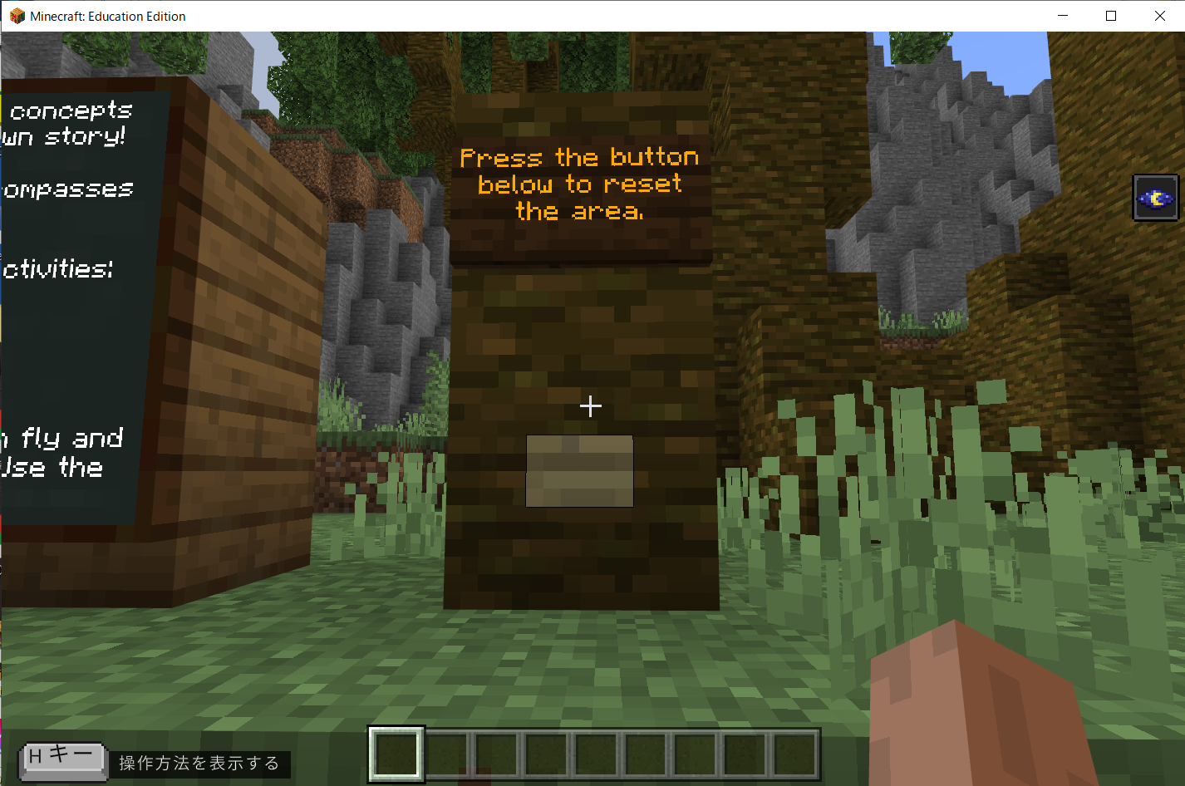
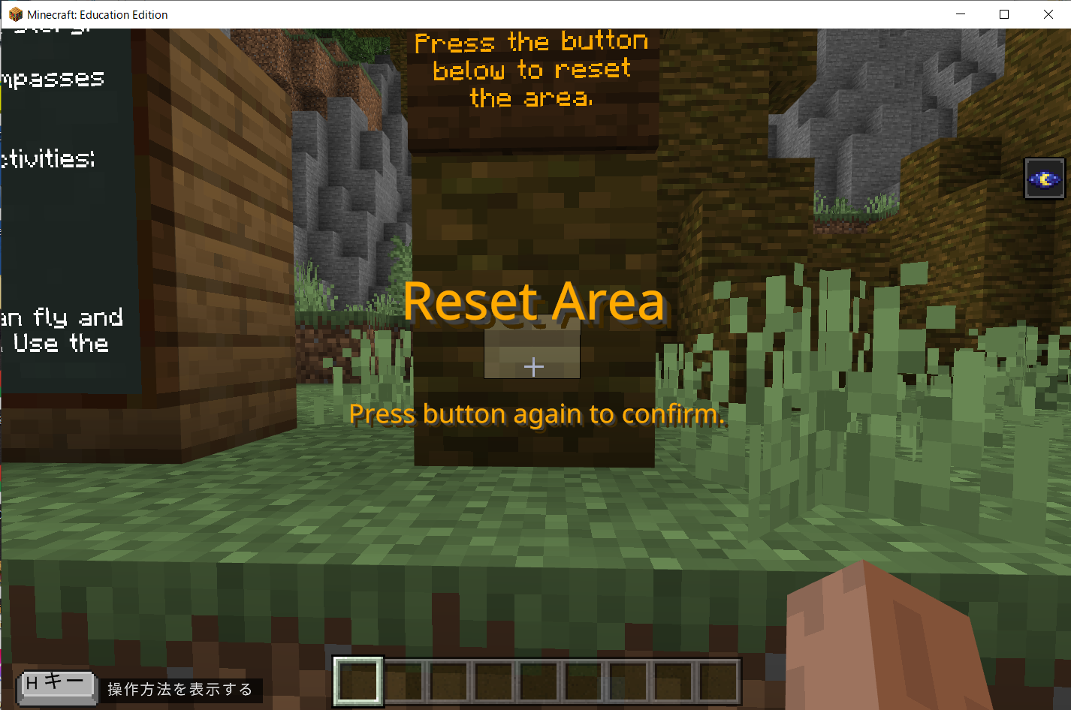
ミッションのリセット
石碑の横にあるボタンを押すと
ミッションがリセットされ、
最初からやり直すことができます。
せきひ
よこ
お
さいしょ
なお

Slide 25
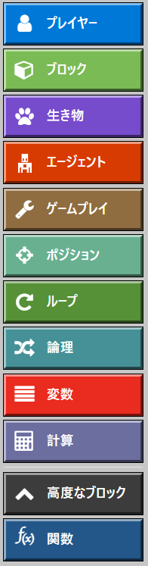


使用できるブロック
しよう
これまでの学習に出てきた
すべてのブロックを使うことができます。
がくしゅう
で
い
もの
つか
これまでいろんなプログラムを勉強したね。
広いエリアを使って自由に創作しよう
べんきょう
ひろ
つか
じゆう
そうさく
ろんり
へんすう
これまでに学習した内容を組み合わせてプログラムを作ろう！
頑張った部分を先生に伝えよう！
けいさん
がくしゅう
ないよう
く
あ
つく
こうど
がんば
ぶぶん
せんせい
つた
かんすう

Slide 26
難しいときは？？
むずか
プログラム例を次のページに載せておくよ！
難しいと感じた時は参考にしてね！
れい
つぎ
の
むずか
かん
とき
さんこう

Slide 27
ミッションを考えよう！
例
れい
かんが

Slide 28
ミッションを考えよう！
かんが
例
れい
【ミッション！】色鮮やかな花壇を作ろう！
いろあざ
かだん
つく
いろんな場所にいろんな形の花壇を作ろう！
花の種類や柵の色も変えてみよう！
ばしょ
かたち
かだん
つく
はな
しゅるい
さく
いろ
か

Slide 29


ミッションを考えよう！
かんが
例
れい
どんなプログラムが必要か考えてみよう！
ひつよう
かんが
そば
よ
だ
プレイヤーの側にエージェントを呼び出すプログラム
エージェントの位置を変えるブロックを使おう！
いち
か
つか
かだん
さく
つく
花壇の柵を作るプログラム
さく
こうご
ちが
つか
柵は交互に違うブロックを使おうかな？
数・種類を引数で指定すれば、ひとつのプログラムで
いろんな花壇を作ることができそうだよ！
かず
しゅるい
ひきすう
してい
かだん
つく
かだん
はな
う
花壇に花を植えるプログラム
う
はな
ひきすう
してい
ちが
しゅるい
はな
う
植える花は引数で指定して、違う種類の花を植えられるようにしよう！エージェントが花壇の縁まで到達したら、ブロックの種類で向きを変えるようにしたいな！
かだん
ふち
とうたつ
しゅるい
む
か

Slide 30
ミッション1：エージェントを呼び出そう
例
れい
よ
だ

Slide 31

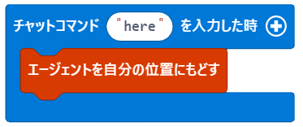

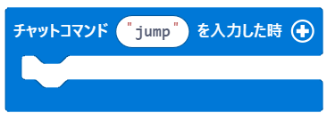

1．エージェントを呼び出そう
よ
だ
例
れい
そば
よ
だ
プレイヤーの側にエージェントを呼び出すプログラム
とき
にゅうりょく
じぶん
いち
とき
にゅうりょく
「プレイヤー」から を選び、「here」に変更する。
えら
へんこう
「エージェント」から を選ぶ。
じぶん
いち
えら

Slide 32
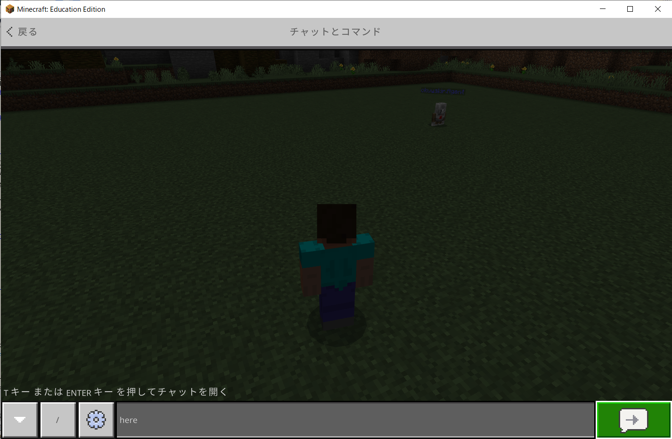
1．エージェントを呼び出そう
よ
だ
例
れい
Tキーを押してチャット画面を開きます。
「here」とコマンドを入力して、矢印ボタンを押します。
お
がめん
ひら
にゅうりょく
やじるし
お
here と入力
にゅうりょく

Slide 33
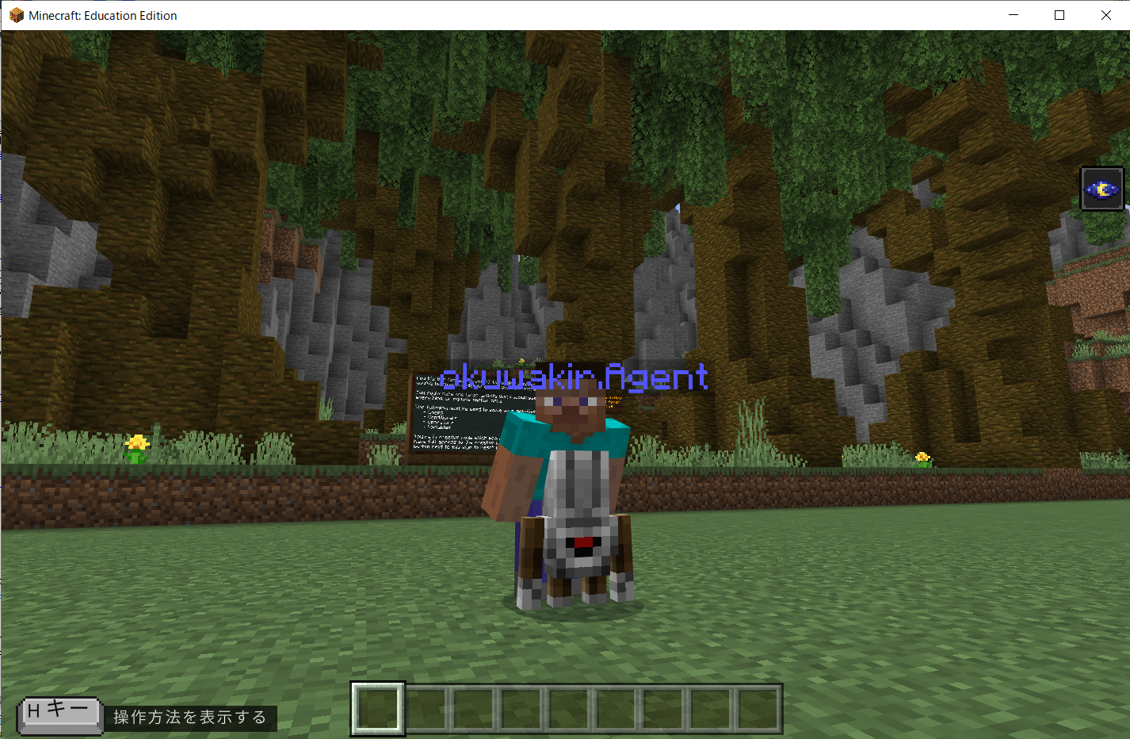
1．エージェントを呼び出そう
よ
だ
例
れい
エージェントを呼ぶことができました！頑張った点を先生に伝えましょう！
よ
がんば
てん
せんせい
つた

Slide 34
ミッション2：花壇の柵を作ろう
例
れい
かだん
さく
つく

Slide 35
2．花壇の柵を作ろう
かだん
さく
つく
例
れい
かだん
さく
つく
花壇の柵を作るプログラム
どんな順番でエージェントを動かしたらいいか考えてみよう！
じゅんばん
うご
かんが
うご
しれい
だ
1. プレイヤーがエージェントを動かすための指令を出す。
2. ブロックの種類を決める。（★1）
しゅるい
き
3. 選んだブロックを引数（長さ）で指定された数だけ交互に並べる。
えら
ひきすう
なが
してい
かず
こうご
なら
4. 向きを変える。
（★2）
む
か
5. 選んだブロックを引数（幅）で指定された数だけ交互に並べる。
えら
ひきすう
はば
してい
かず
こうご
なら
6. 向きを変える。
（★2）
（★3）
む
か
の部分を2回繰り返す。
ぶぶん
かい く
かえ
★印の処理は関数でまとめてみよう！！
じるし
しょり
かんすう

Slide 36
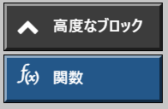
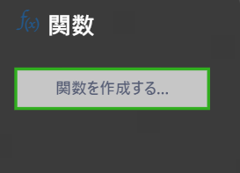
2．花壇の柵を作ろう
かだん
さく
つく
例
れい
しゅるい
き
かんすう
（★1）ブロックの種類を決める関数
「blockPattern」という名前の関数を作ります。
「高度なブロック」→「関数」 → 「関数を作成する...」をクリックします。
なまえ
かんすう
つく
こうど
かんすう
へんすう
さくせい
こうど
かんすう
かんすう
かんすう
さくせい

Slide 37
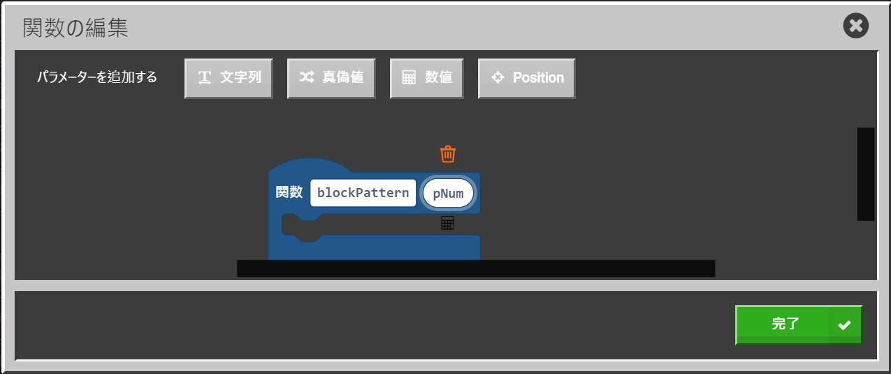
2．花壇の柵を作ろう
かだん
さく
つく
例
れい
関数の名前を「blockPattern」に変更します。
「数値」のボタンを押して引数を追加し、
名前を「pNum」に変更して完了ボタンを押します。
かんすう
なまえ
へんこう
すうち
お
ひきすう
ついか
なまえ
へんこう
かんりょう
お
かんすう
へんしゅう
ついか
もじれつ
しんぎち
すうち
かんすう
かんりょう

Slide 38
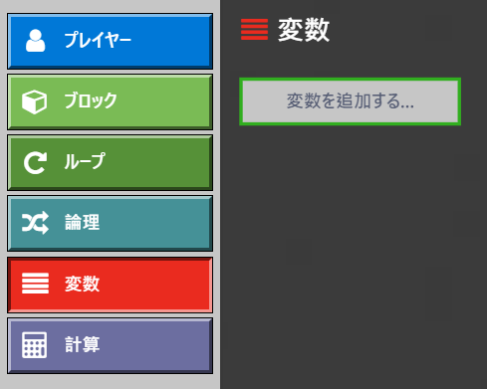
2．花壇の柵を作ろう
かだん
さく
つく
例
れい
次に、ブロックA、ブロックBを入れる変数を準備します。
「変数」の「変数を追加する...」をクリックします。
つぎ
い
へんすう
じゅんび
へんすう
へんすう
ついか
へんすう
【変数名】
ブロックA：blockA
ブロックB：blockB
へんすうめい
へんすう
ついか
へんすう

Slide 39
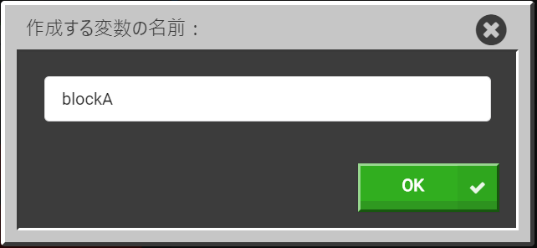
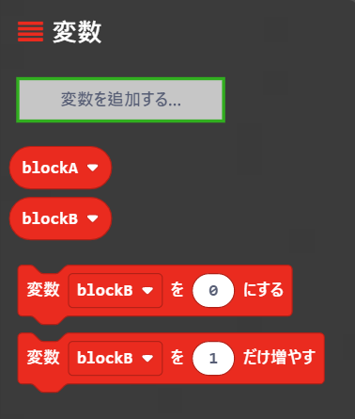
2．花壇の柵を作ろう
かだん
さく
つく
例
れい
まず、ブロックAの変数「blockA」を入力して、OKボタンを押します。
へんすう
にゅうりょく
お
さくせい
へんすう
なまえ
へんすう
へんすう
ついか
同じ手順で「blockB」という
名前の変数も作ります。
おな
てじゅん
へんすう
なまえ
へんすう
つく
へんすう
ふ

Slide 40
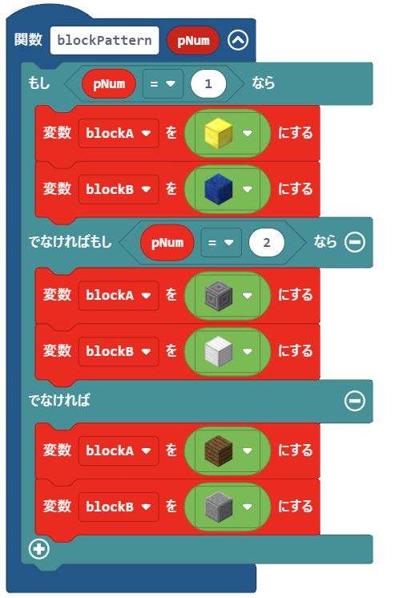

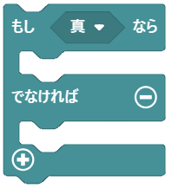
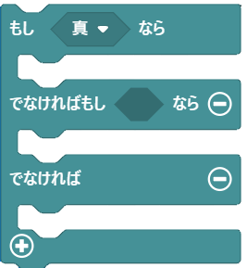
2．花壇の柵を作ろう
かだん
さく
つく
しん
例
れい
かんすう
しん
「論理」から を選ぶ。
ろんり
えら
しん
を押して
にする。
お

Slide 41






2．花壇の柵を作ろう
かだん
さく
つく
しん
例
れい
「論理」から を選ぶ。
ろんり
えら
かんすう
いどう
ドラッグアンドドロップで、 を移動し、
「 ＝１」にする。
へんすう
へんすう
へんすう
えら
「変数」から を選び、
変数名を「blockA」に変更、
「ブロック」から を選び、
種類を「金のブロック」にする。
へんすう
へんすうめい
へんこう
えら
しゅるい
きん
へんすう
えら
「変数」から を選ぶ。
「ブロック」から を選び、
種類を「ラピスラズリのブロック」にする。
へんすう
えら
しゅるい

Slide 42
2．花壇の柵を作ろう
かだん
さく
つく
しん
例
れい
「論理」から を選ぶ。
ろんり
えら
かんすう
いどう
ドラッグアンドドロップで、 を移動し、
「 ＝2」にする。
へんすう
へんすう
へんすう
えら
「変数」から を選び、
変数名を「blockA」に変更、
「ブロック」から を選び、
種類を「模様入り石レンガ」にする。
へんすう
へんすうめい
へんこう
へんすう
えら
へんすう
しゅるい
もようい
いし
へんすう
えら
「変数」から を選ぶ。
「ブロック」から を選び、
種類を「鉄のブロック」にする。
へんすう
えら
しゅるい
てつ

Slide 43
2．花壇の柵を作ろう
かだん
さく
つく
しん
例
れい
かんすう
へんすう
へんすう
へんすう
えら
「変数」から を選び、
変数名を「blockA」に変更、
「ブロック」から を選び、
種類を「トウヒの木材」にする。
へんすう
へんすうめい
へんこう
へんすう
えら
へんすう
しゅるい
もくざい
へんすう
へんすう
えら
「変数」から を選ぶ。
「ブロック」から を選び、
種類を「磨かれた安山岩」にする。
へんすう
へんすう
えら
しゅるい
みが
あんざんがん

Slide 44
2．花壇の柵を作ろう
かだん
さく
つく
例
れい
れつ なら
かんすう
（★2）ブロックを1列並べる関数
「makeLine」という名前の関数を作ります。
「高度なブロック」→「関数」 → 「関数を作成する...」をクリックします。
なまえ
かんすう
つく
こうど
かんすう
へんすう
さくせい
こうど
かんすう
かんすう
かんすう
さくせい

Slide 45

2．花壇の柵を作ろう
かだん
さく
つく
例
れい
関数の名前を「makeLine」に変更します。
「数値」のボタンを押して引数を追加し、
名前を「pLine」に変更して完了ボタンを押します。
かんすう
なまえ
へんこう
すうち
お
ひきすう
ついか
なまえ
へんこう
かんりょう
お
かんすう
へんしゅう
ついか
もじれつ
しんぎち
すうち
かんすう
かんりょう

Slide 46
2．花壇の柵を作ろう
かだん
さく
つく
しん
例
れい
こうご
なら
ブロックは交互に並べましょう。
第15回では、変数「count」を利用して交互に並べる学習をしました。
今回も同じ役割で変数を使ってみましょう。
「変数」の「変数を追加する...」をクリックします。
だい
かい
へんすう
りよう
こうご
なら
がくしゅう
こんかい
おな
やくわり
へんすう
つか
へんすう
へんすう
ついか
へんすう
へんすう
ついか
へんすう

Slide 47
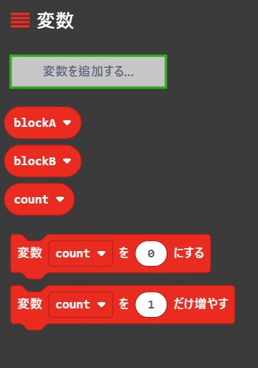
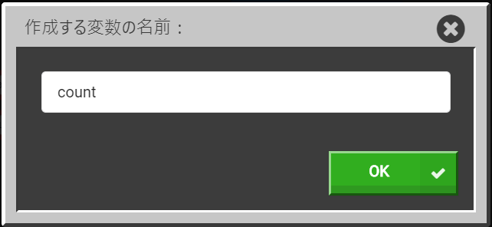
2．花壇の柵を作ろう
かだん
さく
つく
しん
例
れい
はいち
しゅるい
き
へんすう
にゅうりょく
配置するブロックの種類を決める変数「count」を入力して、
OKボタンを押します。
お
へんすう
さくせい
へんすう
なまえ
へんすう
ついか
へんすう
へんすう
ふ

Slide 48
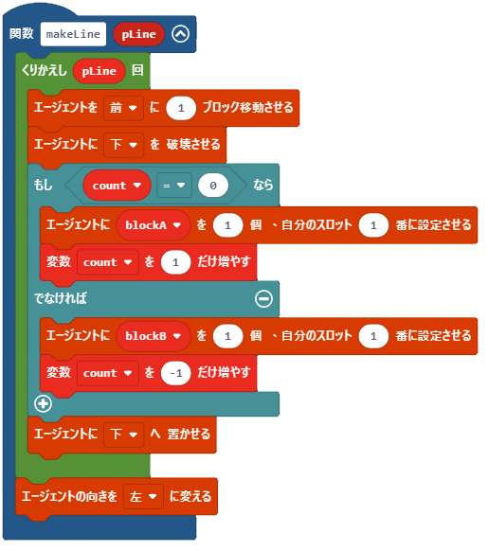

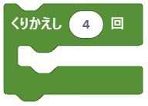

2．花壇の柵を作ろう
かだん
さく
つく
しん
例
れい
かんすう
かい
かい
「ループ」から を選ぶ。
えら
ドラッグアンドドロップで、
を移動する。
いどう

Slide 49


2．花壇の柵を作ろう
かだん
さく
つく
しん
例
れい
かんすう
「エージェント」から
を選ぶ。
かい
まえ
いどう
まえ
いどう
えら
した
はかい
「エージェント」から を選び、
向きを「下」に変更する。
まえ
はかい
えら
む
した
へんこう

Slide 50

2．花壇の柵を作ろう
かだん
さく
つく
しん
例
れい
かんすう
しん
かい
「論理」から を選ぶ。
ろんり
えら
まえ
いどう
した
はかい
「論理」から を選ぶ。
ろんり
えら
「変数」から を選び
「 ＝0」にする。
へんすう
えら

Slide 51
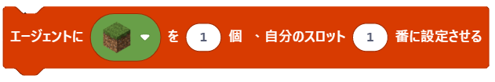


2．花壇の柵を作ろう
かだん
さく
つく
しん
例
れい
「エージェント」から
を選ぶ。
かんすう
かい
こ
じぶん
ばん
せってい
えら
まえ
いどう
「変数」から を選び、
設定するブロックに指定する。
へんすう
えら
した
はかい
せってい
してい
こ
じぶん
ばん
せってい
へんすう
ふ
「変数」から
を選ぶ。
へんすう
へんすう
ふ
えら

Slide 52

2．花壇の柵を作ろう
かだん
さく
つく
しん
例
れい
「エージェント」から
を選ぶ。
かんすう
かい
こ
じぶん
ばん
せってい
えら
まえ
いどう
「変数」から を選び、
設定するブロックに指定する。
へんすう
えら
した
はかい
せってい
してい
こ
じぶん
ばん
せってい
へんすう
ふ
こ
じぶん
ばん
せってい
へんすう
ふ
「変数」から
を選び、
数値を「-1」に変更する。
へんすう
へんすう
ふ
えら
すうち
へんこう

Slide 53


2．花壇の柵を作ろう
かだん
さく
つく
しん
例
れい
かんすう
「エージェント」から
を選び、
向きを「下」に変更する。
かい
まえ
いどう
まえ
お
えら
した
はかい
む
した
へんこう
こ
じぶん
ばん
せってい
へんすう
ふ
こ
じぶん
ばん
せってい
へんすう
ふ
「エージェント」から
を選ぶ。
した
お
む
ひだり
か
えら
む
ひだり
か

Slide 54
2．花壇の柵を作ろう
かだん
さく
つく
例
れい
なら
かんすう
（★3）ブロックを並べる関数
「makeFence」という名前の関数を作ります。
「高度なブロック」→「関数」 → 「関数を作成する...」をクリックします。
なまえ
かんすう
つく
こうど
かんすう
へんすう
さくせい
こうど
かんすう
かんすう
かんすう
さくせい

Slide 55
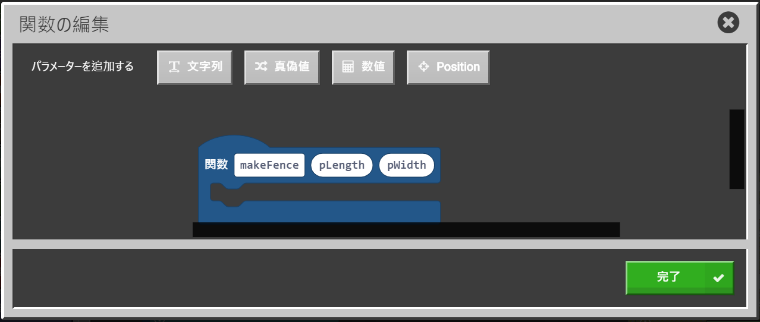
2．花壇の柵を作ろう
かだん
さく
つく
例
れい
関数の名前を「makeFence」に変更します。
「数値」のボタンを押して引数を2つにし、
名前を「pLength」「pWidth」に変更して完了ボタンを押します。
かんすう
なまえ
へんこう
すうち
お
ひきすう
なまえ
へんこう
かんりょう
お
かんすう
へんしゅう
ついか
もじれつ
しんぎち
すうち
かんすう
かんりょう

Slide 56
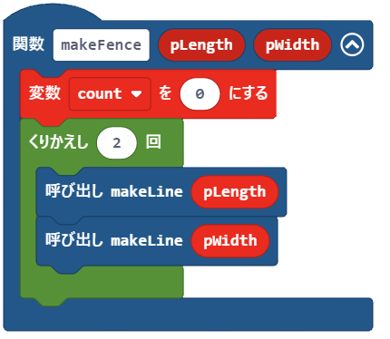

2．花壇の柵を作ろう
かだん
さく
つく
例
れい
「変数」から
を選ぶ。
へんすう
かんすう
へんすう
へんすう
えら
かい
かい
「ループ」から を選び、
「2回」に変更する。
えら
かい
へんこう

Slide 57




2．花壇の柵を作ろう
かだん
さく
つく
例
れい
かんすう
へんすう
「関数」から を2つ選ぶ。
かんすう
よ
だ
えら
かい
よ
だ
よ
だ
ドラッグアンドドロップで、
をそれぞれ引数に指定する。
ひきすう
してい

Slide 58
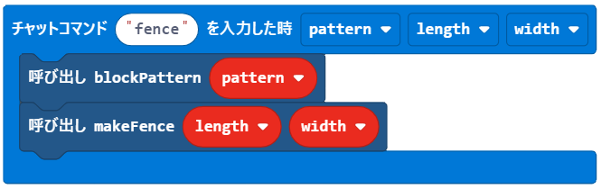

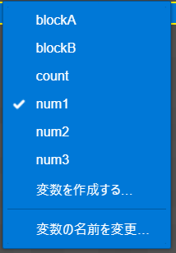
2．花壇の柵を作ろう
かだん
さく
つく
例
れい
うご
しれい
だ
エージェントを動かすための指令を出すプログラム
にゅうりょく
とき
にゅうりょく
とき
「プレイヤー」から 選び、
チャットコマンドを「fence」に変更、 を押して引数を3つ追加する。
えら
へんこう
お
ひきすう
ついか
▼を押し、「変数の名前を変更...」で、変数名を変更する。
お
へんすう
なまえ
へんこう
へんすうめい
へんこう
してい
「num1」→「pattern」（ブロックのパターンを指定する）
「num2」→「length」 （柵の長さを指定する）
「num3」→「width」 （柵の幅を指定する）
さく
なが
してい
さく
はば
してい

Slide 59






2．花壇の柵を作ろう
かだん
さく
つく
例
れい
にゅうりょく
とき
よ
だ
よ
だ
「関数」から を選び、「変数」 を引数に指定する。
かんすう
よ
だ
えら
へんすう
ひきすう
してい
「関数」から を選び、
「変数」 と を引数に指定する。
かんすう
よ
だ
えら
へんすう
ひきすう
してい
再生
さいせい

Slide 60
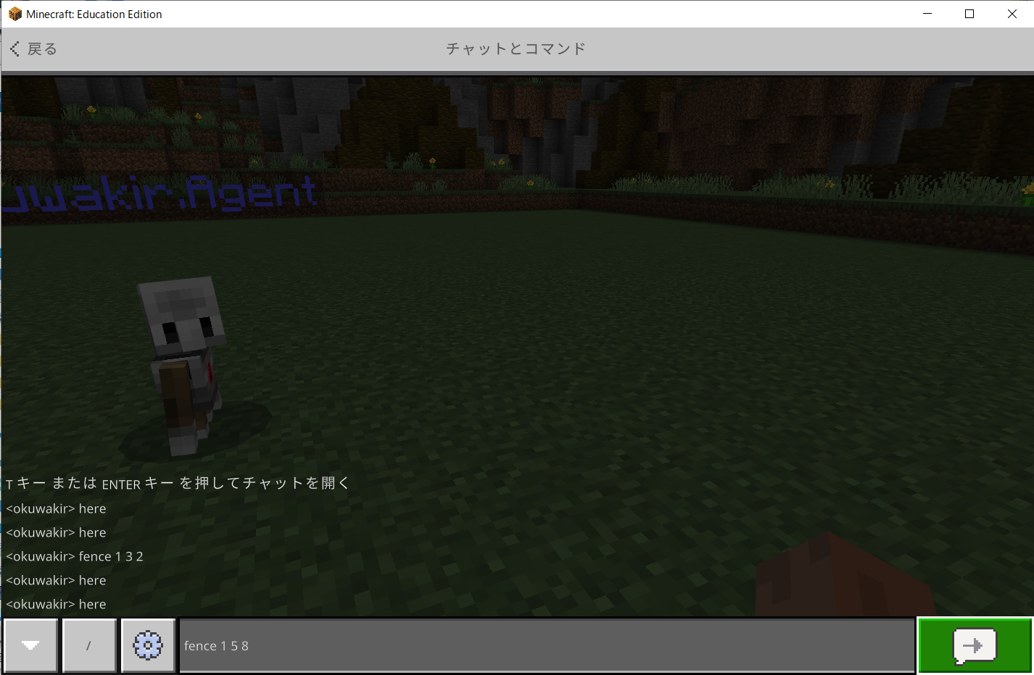
2．花壇の柵を作ろう
かだん
さく
つく
例
れい
お
がめん
ひら
Tキーを押してチャット画面を開きます。
「fence△1△6△8」とコマンドを入力して、矢印ボタンを押します。
にゅうりょく
やじるし
お
金とラピスラズリのブロックで、
長さ6、幅8の柵を作る場合のコマンドです。
きん
なが
はば
さく
つく
ばあい
fence△1△6△8と入力
にゅうりょく
はんかく
※△は半角スペースです。

Slide 61
2．花壇の柵を作ろう
かだん
さく
つく
例
れい
引数は次のように渡されます。
ひきすう
つぎ
わた
入力コマンド … fence△1△6△8
にゅうりょく
にゅうりょく
とき
→ 変数「pattern」に
「1」が渡されて実行されます。
へんすう
よ
だ
わた
じっこう
よ
だ
→ 変数「length」に
「6」が渡されて実行されます。
へんすう
わた
じっこう
→ 変数「width」に
「8」が渡されて実行されます。
へんすう
わた
じっこう

Slide 62
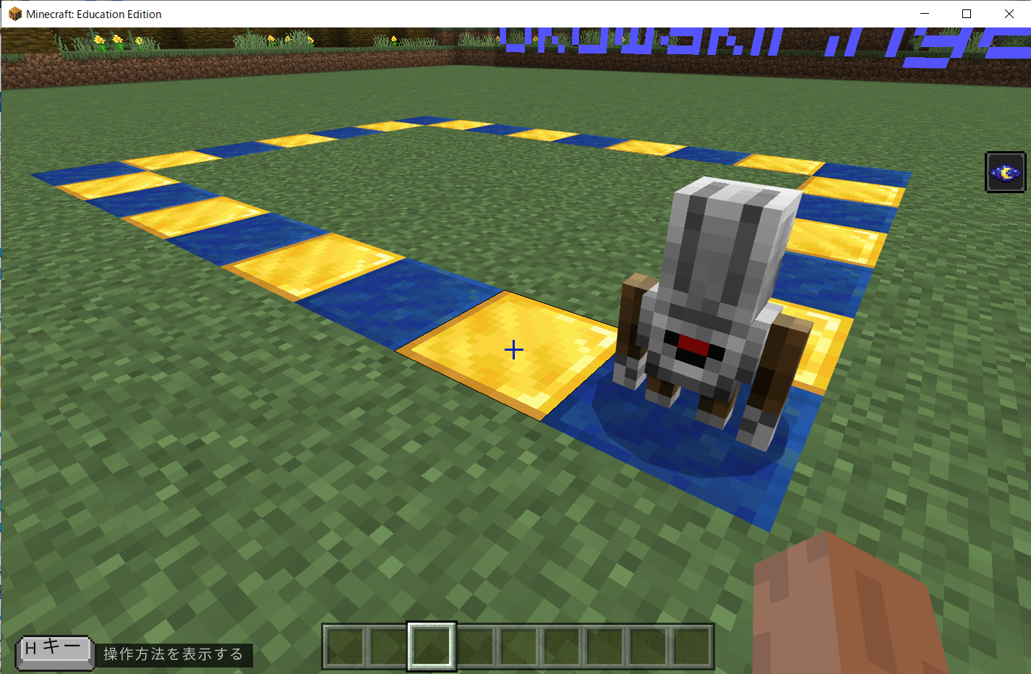
2．花壇の柵を作ろう
かだん
さく
つく
例
れい
柵ができました！頑張った点を先生に伝えましょう！
さく
がんば
てん
せんせい
つた

Slide 63
ミッション3：花を植えよう
はな
う

Slide 64
3．花を植えよう
はな
う
例
れい
はな
う
花を植えるプログラム
どんな順番でエージェントを動かしたらいいか考えてみよう！
じゅんばん
うご
かんが
うご
しれい
だ
1. プレイヤーがエージェントを動かすための指令を出す。
2. 花の種類を決める。（★1）
しゅるい
き
3. 1列分、花を植える。 （★2）
れつぶん
はな
う
4. エージェントの向きを変える。 （★3）
む
か
の部分を植える幅の分繰り返す。
ぶぶん
う
はば
ぶん く
かえ
★印の処理は関数でまとめてみよう！！
じるし
しょり
かんすう

Slide 65
3．花を植えよう
はな
う
例
れい
はな
しゅるい
き
かんすう
（★1）花の種類を決める関数
「flowerPattern」という名前の関数を作ります。
「高度なブロック」→「関数」 → 「関数を作成する...」をクリックします。
なまえ
かんすう
つく
こうど
かんすう
へんすう
さくせい
こうど
かんすう
かんすう
かんすう
さくせい

Slide 66
3．花を植えよう
はな
う
例
れい
関数の名前を「flowerPattern」に変更します。
「数値」のボタンを押して引数を追加し、
名前を「pFlower」に変更して完了ボタンを押します。
かんすう
なまえ
へんこう
すうち
お
ひきすう
ついか
なまえ
へんこう
かんりょう
お
かんすう
へんしゅう
ついか
もじれつ
しんぎち
すうち
かんすう
かんりょう

Slide 67
3．花を植えよう
はな
う
例
れい
次に、花の種類を入れる変数を準備します。
「変数」の「変数を追加する...」をクリックします。
つぎ
はな
しゅるい
い
へんすう
じゅんび
へんすう
へんすう
ついか
へんすう
へんすう
ついか
へんすう

Slide 68
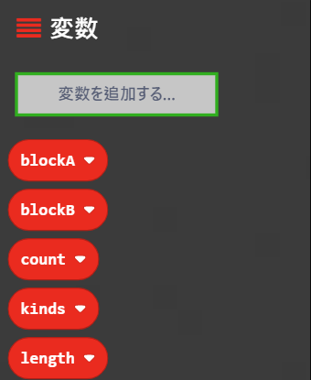
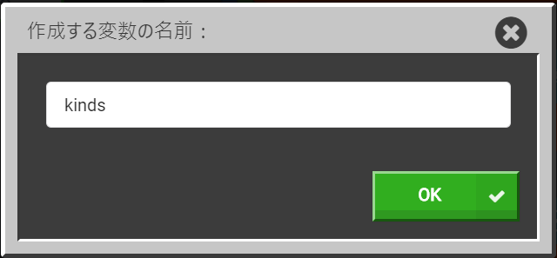
3．花を植えよう
はな
う
例
れい
変数名「kinds」を入力して、OKボタンを押します。
へんすうめい
にゅうりょく
お
へんすう
さくせい
へんすう
なまえ
へんすう
ついか

Slide 69
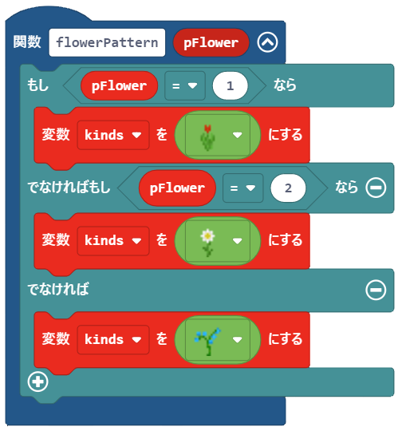
3．花を植えよう
はな
う
例
れい
かんすう
しん
「論理」から を選ぶ。
ろんり
えら
しん
を押して
にする。
お

Slide 70


3．花を植えよう
はな
う
例
れい
かんすう
「論理」から を選ぶ。
ろんり
えら
いどう
へんすう
ドラッグアンドドロップで、 を移動し、
「 ＝１」にする。
へんすう
えら
「変数」から を選ぶ。
「ブロック」から を選び、
種類を「赤のチューリップ」にする。
へんすう
えら
しゅるい
あか

Slide 71
3．花を植えよう
はな
う
例
れい
かんすう
「論理」から を選ぶ。
ろんり
えら
いどう
へんすう
ドラッグアンドドロップで、 を移動し、
「 ＝2」にする。
へんすう
へんすう
えら
「変数」から を選ぶ。
「ブロック」から を選び、
種類を「フランスギク」にする。
へんすう
えら
しゅるい

Slide 72
3．花を植えよう
はな
う
例
れい
かんすう
へんすう
へんすう
へんすう
えら
「変数」から を選ぶ。
「ブロック」から を選び、
種類を「ヒスイラン」にする。
へんすう
えら
へんすう
しゅるい

Slide 73
3．花を植えよう
はな
う
例
れい
はな
れつ う
かんすう
（★2）花を1列植える関数
第17回で種を1ブロック分植える関数を作ったね。
そして、その関数を使って1列分植える関数に組み込んだね！
だい
かい
たね
ぶん う
かんすう
つく
かんすう
つか
れつぶん う
かんすう
く
こ
今回も同じ考えで花を植えることができそうだね！
こんかい
おな
かんが
はな
う
「花を植える」関数と、「花を1列植える」関数に分けて作成します。
はな
う
かんすう
はな
れつ う
かんすう
わ
さくせい

Slide 74
3．花を植えよう
はな
う
例
れい
はな
う
かんすう
（★2-1）花を植える関数
「plantFlower」という名前の関数を作ります。
「高度なブロック」→「関数」 → 「関数を作成する...」をクリックします。
なまえ
かんすう
つく
こうど
かんすう
へんすう
さくせい
こうど
かんすう
かんすう
かんすう
さくせい

Slide 75
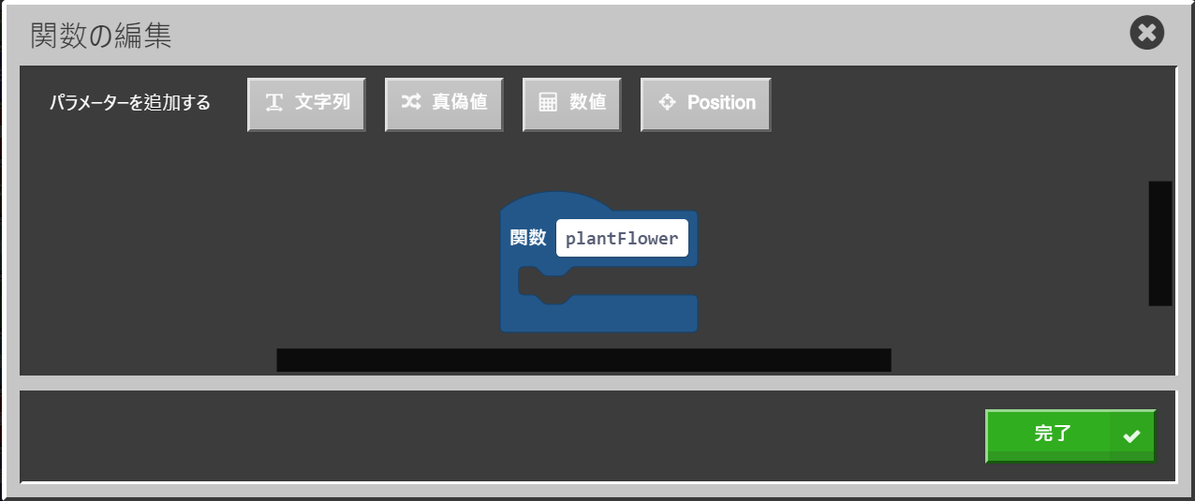
3．花を植えよう
はな
う
例
れい
関数の名前を「plantFlower」に変更して完了ボタンを押します。
かんすう
なまえ
へんこう
かんりょう
お
かんすう
へんしゅう
ついか
もじれつ
しんぎち
すうち
かんすう
かんりょう

Slide 76
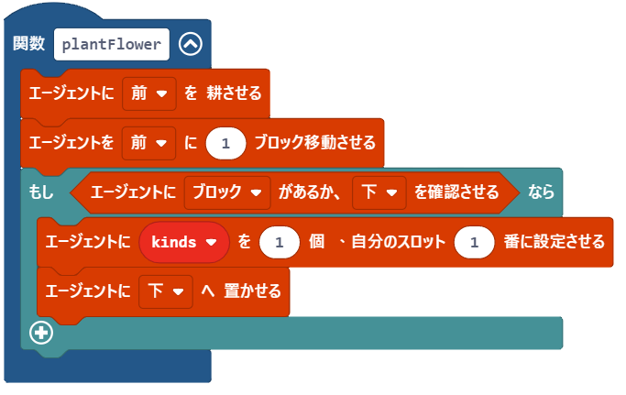

3．花を植えよう
はな
う
例
れい
「エージェント」から
を選ぶ。
かんすう
まえ
たがや
えら
まえ
たがや
まえ
いどう
「エージェント」から
を選ぶ。
まえ
いどう
えら

Slide 77
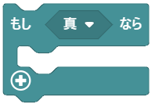

3．花を植えよう
はな
う
例
れい
しん
かんすう
「論理」から を選ぶ。
ろんり
えら
まえ
たがや
まえ
いどう
した
かくにん
「エージェント」から を選び、
向きを「下」に変更して入れる。
まえ
かくにん
えら
む
した
へんこう
い

Slide 78

3．花を植えよう
はな
う
例
れい
「エージェント」から
を選び、
「変数」から を入れる。
かんすう
こ
じぶん
ばん
せってい
えら
まえ
たがや
へんすう
い
まえ
いどう
した
かくにん
こ
じぶん
ばん
せってい
した
お
「エージェント」から を選び、
向きを「下」に変更する。
まえ
お
えら
む
した
へんこう

Slide 79
3．花を植えよう
はな
う
例
れい
はな
れつ う
かんすう
（★2-2）花を1列植える関数
「plantSection」という名前の関数を作ります。
「高度なブロック」→「関数」 → 「関数を作成する...」をクリックします。
なまえ
かんすう
つく
こうど
かんすう
へんすう
さくせい
こうど
かんすう
かんすう
かんすう
さくせい

Slide 80
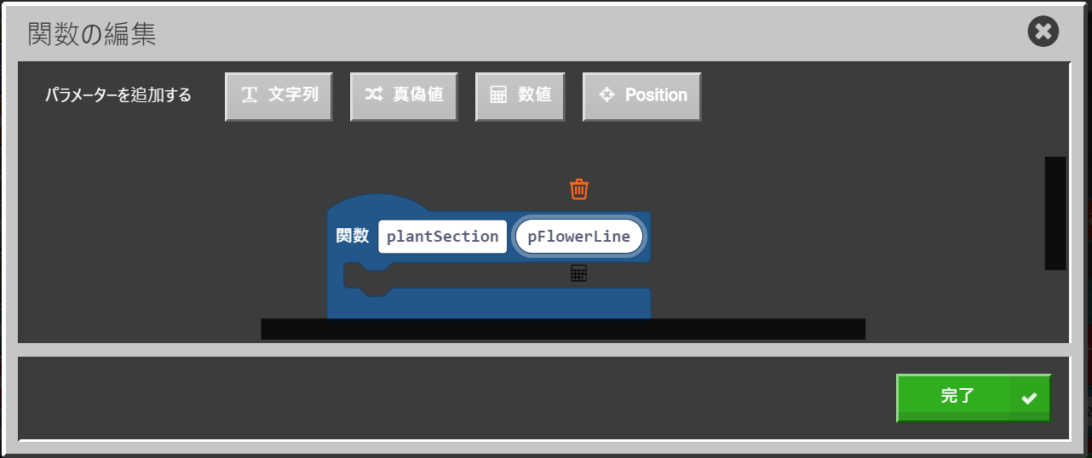
3．花を植えよう
はな
う
例
れい
関数の名前を「plantSection」に変更します。
「数値」のボタンを押して引数を追加し、
名前を「pFlowerLine」に変更して完了ボタンを押します。
かんすう
なまえ
へんこう
すうち
お
ひきすう
ついか
なまえ
へんこう
かんりょう
お
かんすう
へんしゅう
ついか
もじれつ
しんぎち
すうち
かんすう
かんりょう

Slide 81
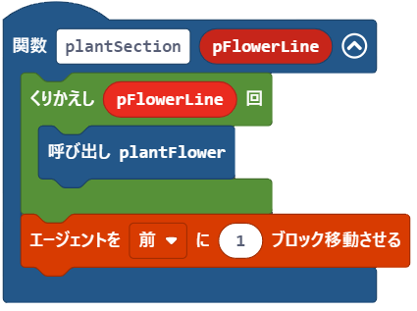


3．花を植えよう
はな
う
例
れい
かんすう
かい
かい
「ループ」から を選ぶ。
えら
よ
だ
まえ
いどう
ドラッグアンドドロップで、
を移動する。
いどう
「関数」から を選ぶ。
かんすう
よ
だ
えら
「エージェント」から を選ぶ。
まえ
いどう
えら

Slide 82
3．花を植えよう
はな
う
例
れい
む
か
かんすう
（★3）エージェントの向きを変える関数
「checkTurn」という名前の関数を作ります。
「高度なブロック」→「関数」 → 「関数を作成する...」をクリックします。
なまえ
かんすう
つく
こうど
かんすう
へんすう
さくせい
こうど
かんすう
かんすう
かんすう
さくせい

Slide 83

3．花を植えよう
はな
う
例
れい
関数の名前を「checkTurn」に変更します。
「数値」のボタンを押して引数を2つにし、
名前を「pBlockA」「pBlockB」に変更して完了ボタンを押します。
かんすう
なまえ
へんこう
すうち
お
ひきすう
なまえ
へんこう
かんりょう
お
かんすう
へんしゅう
ついか
もじれつ
しんぎち
すうち
かんすう
かんりょう

Slide 84
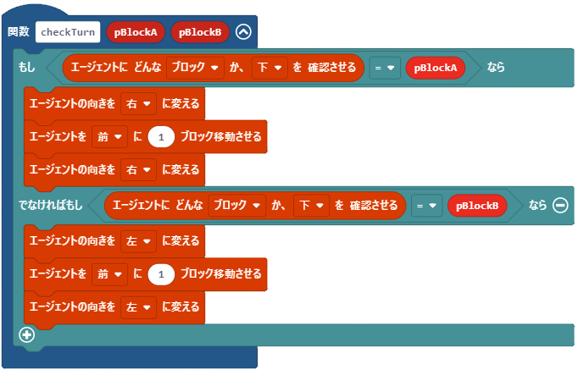
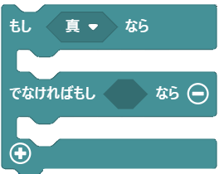
3．花を植えよう
はな
う
しん
例
れい
「論理」から を選ぶ。
ろんり
えら
かんすう
か
しん
を押すと
になるので、「でなければ」の
を押して にする。
お
お
しん

Slide 85


3．花を植えよう
はな
う
例
れい
かんすう
した
かくにん
「論理」から を選ぶ。
ろんり
えら
「エージェント」から
を選び、向きを「下」に変更する。
まえ
かくにん
えら
む
した
へんこう
いどう
ドラッグアンドドロップで、 を移動する。

Slide 86
3．花を植えよう
はな
う
例
れい
「エージェント」から
を選び、
向きを「右」に変更する。
む
ひだり
か
えら
かんすう
む
みぎ
へんこう
した
かくにん
む
みぎ
か
まえ
いどう
む
みぎ
か
「エージェント」から
を選ぶ。
まえ
いどう
えら
「エージェント」から
を選び、
向きを「右」に変更する。
む
ひだり
か
えら
む
みぎ
へんこう

Slide 87

3．花を植えよう
はな
う
例
れい
かんすう
した
かくにん
む
みぎ
か
「論理」から を選ぶ。
まえ
ろんり
えら
いどう
む
みぎ
か
した
かくにん
「エージェント」から
を選び、向きを「下」に変更する。
まえ
かくにん
えら
む
した
へんこう
いどう
ドラッグアンドドロップで、 を移動する。

Slide 88
3．花を植えよう
はな
う
例
れい
かんすう
した
かくにん
「エージェント」から
を選ぶ。
む
みぎ
か
まえ
いどう
む
ひだり
か
えら
む
みぎ
か
した
かくにん
「エージェント」から
を選ぶ。
む
ひだり
か
まえ
いどう
えら
まえ
いどう
む
ひだり
か
「エージェント」から
を選ぶ。
む
ひだり
か
えら

Slide 89
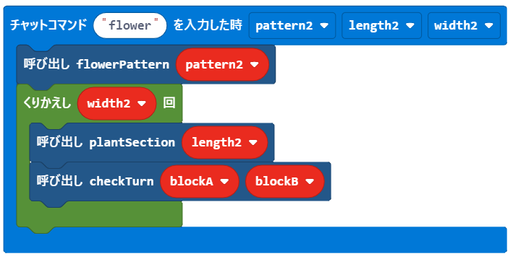
3．花を植えよう
はな
う
例
れい
うご
しれい
だ
エージェントを動かすための指令を出すプログラム
にゅうりょく
とき
にゅうりょく
とき
「プレイヤー」から 選び、
チャットコマンドを「flower」に変更、 を押して引数を3つ追加する。
えら
へんこう
お
ひきすう
ついか
▼を押し、「変数の名前を変更...」で、変数名を変更する。
お
へんすう
なまえ
へんこう
へんすうめい
へんこう
はな
してい
「num1」→「pattern2」（花のパターンを指定する）
「num2」→「length2」 （花を植える列のブロック数を指定する）
「num3」→「width2」 （花を植えるブロックの幅を指定する）
はな
う
れつ
すう
してい
はな
う
はば
してい

Slide 90



3．花を植えよう
はな
う
例
れい
にゅうりょく
とき
よ
だ
かい
「関数」から を選び、「変数」 を引数に指定する。
かんすう
よ
だ
えら
へんすう
ひきすう
してい
かい
「ループ」から を選び、「変数」から を入れる。
えら
へんすう
い

Slide 91





3．花を植えよう
はな
う
例
れい
にゅうりょく
とき
よ
だ
かい
よ
だ
よ
だ
「関数」から を選び、「変数」 を引数に指定する。
かんすう
よ
だ
えら
へんすう
ひきすう
してい
「関数」から を選び、
「変数」 と を引数に指定する。
かんすう
よ
だ
えら
へんすう
ひきすう
してい
再生
さいせい

Slide 92
3．花を植えよう
はな
う
例
れい
さいしょ
かだん
つく
お
がめん
ひら
最初に花壇を作ります。Tキーを押してチャット画面を開きます。
「fence△1△6△8」とコマンドを入力して、矢印ボタンを押します。
にゅうりょく
やじるし
お
金とラピスラズリのブロックで、
長さ6、幅8の柵を作る場合のコマンドです。
きん
なが
はば
さく
つく
ばあい
fence△1△6△8と入力
にゅうりょく
はんかく
※△は半角スペースです。

Slide 93

3．花を植えよう
はな
う
例
れい
つぎ
つく
つか
次に、ミッション1で作ったコマンド（here）を使って、
エージェントをスタート位置に移動させましょう。
いち
いどう

Slide 94

3．花を植えよう
はな
う
例
れい
さいご
はな
う
お
がめん
ひら
最後に花を植えます。Tキーを押してチャット画面を開きます。
「flower△2△5△7」とコマンドを入力して、矢印ボタンを押します。
にゅうりょく
やじるし
お
フランスギクの花を、
長さ5、幅7の花壇に植える場合のコマンドです。
はな
なが
はば
かだん
う
ばあい
flower△2△5△7と入力
にゅうりょく
はんかく
※△は半角スペースです。

Slide 95
3．花を植えよう
はな
う
例
れい
引数は次のように渡されます。
ひきすう
つぎ
わた
入力コマンド … flower△2△5△7
にゅうりょく
にゅうりょく
とき
→ 変数「pattern2」に
「2」が渡されて実行されます。
へんすう
よ
だ
わた
じっこう
かい
よ
だ
→ 変数「length2」に
「5」が渡されて実行されます。
へんすう
よ
だ
わた
じっこう
→ 変数「width2」に
「7」が渡されて実行されます。
へんすう
わた
じっこう

Slide 96

3．花を植えよう
はな
う
例
れい
花を植えることができました！頑張った点を先生に伝えましょう！
はな
う
がんば
てん
せんせい
つた

Slide 97
課題の終了
かだい
しゅうりょう

Slide 98

課題の終了
かだい
しゅうりょう
Escキーを押し、「セーブして終了」ボタンを押します。
お
しゅうりょう
お

Slide 99

課題の終了
かだい
しゅうりょう
もう一度「セーブして終了」ボタンを押すと、課題が終了します。
いちど
しゅうりょう
お
かだい
しゅうりょう

Slide 100

おつかれさまでした！
がんばったね！

